Slide 1
Transformez votre mobile en modem
- Paramètres
- Plus de réseau
- Modem et point d’accès mobile
- Activer le WIFI du point d’accès mobile
- Activer le WIFI sur l’appareil qui partagera votre connexion réseau mobile
- Sélectionner AndroidAP dans la liste des réseaux disponibles sur le PC
- Se connecter à AndroidAP en entrant le MdP indiqué par le mobile sur le PC

Slide 2
Transformez votre mobile en modem
Volume limité au contrat du mobile soit 5Go par mois
La 4G du contrat mobile est préférable à la 3G. Le débit est plus important
Utilisable en liaison avec une tablette
Penser à alimenter le mobile pendant l’utilisation en modem car la consommation d’énergie augmente
Penser à couper le WIFI mobile en fin d’utilisation

Slide 3
Transformez votre mobile en modem
Si la tablette ou le PC était connecté avant sur une boxe, la connexion se rétablit à la coupure du point d’accès mobile.
Le mobile doit se situer dans une zone de bonne réception 4G ou 3G
Si la liaison a déjà été établie, inutile d’entrer le MdP à la connexion suivante. Le PC est reconnu

Slide 4
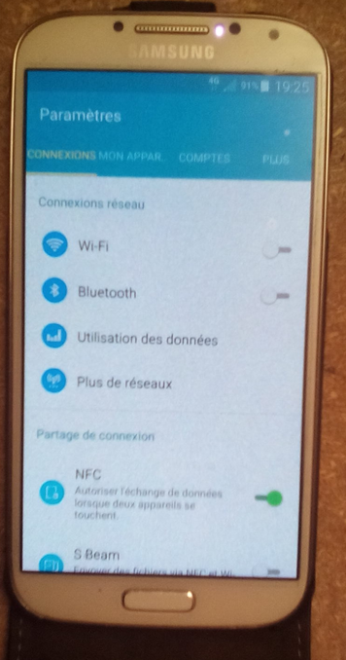
Transformez votre mobile en modem
Clic!
Clic!
Sélectionner Paramètres, puis plus de réseaux

Slide 5
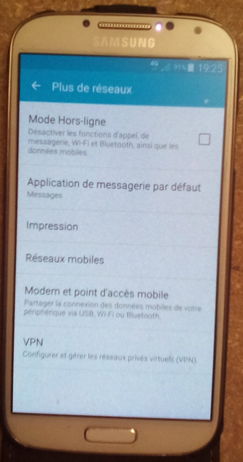
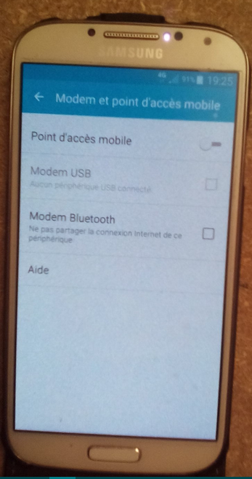
Transformez votre mobile en modem
3 Toucher
1 Clic!
2 Déplacer
à droite
Sélectionner « Modem et point d’accès mobile »,
puis activer « Point d’accès mobile » (bouton vers la droite)
Puis toucher en haut zone bleu Modem et point d’accès mobile

Slide 6
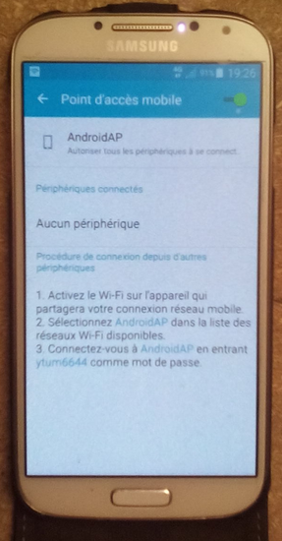
Transformez votre mobile en modem
Suivre
le mode
opératoire
Si le MdP indiqué a déjà été tapé,
inutile de le retaper à la connexion suivante

